Slide 1
Verslo modelio inovacija žiedinei ekonomikai

Slide 2
Apie mane
[……………..]

Slide 3
Laiko planas

Slide 4
3 blogiausi dalykai, kurie gali nutikti

Slide 5
Kam reikia naujovių?!
Pasak W. Chan Kim ir Renée Mauborgne (disertacija aprašyta knygoje „Mėlynojo vandenyno strategija“), savo verslą galite vykdyti tik vienoje iš šių rinkų:
RAUDONASIS VANDENYNAS
labai konkurencingas
dėmesys į esamos nišos išnaudojimą
orientacija į vertės pasiūlymą
MĖLYNASIS VANDENYNAS
kurti rinkas / nišas
padaryti konkurenciją nesvarbia
sukurti ir užvaldyti naują paklausą

Slide 6
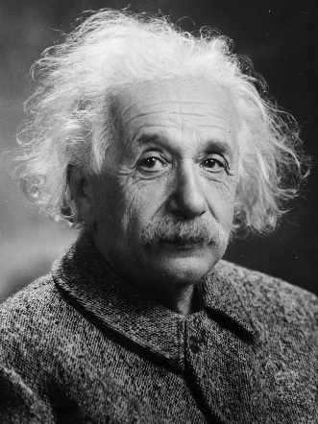
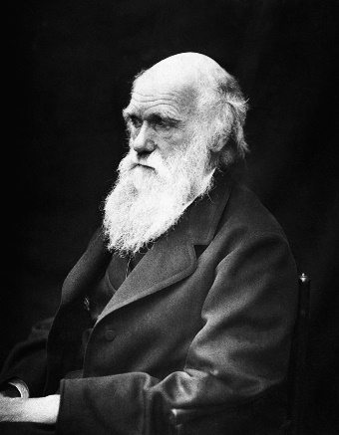
„Labai kvaila vėl ir vėl daryti tą patį, tačiau tikėtis skirtingų rezultatų“.
„Ne pati stipriausia iš išlikusių rūšių, nei pati protingiausia, bet viena iš jautriausiai reaguojančių į pokyčius“.
Nuotraukų šaltinis: pixabay.com

Slide 7
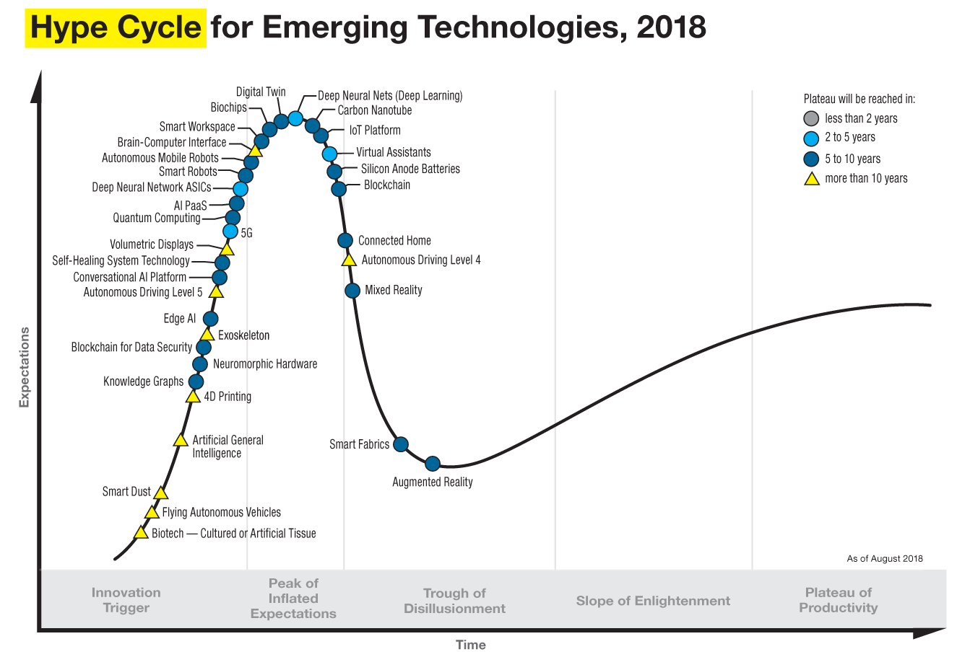
Kodėl naujoves įgyvendinti taip sunku?
Šaltinis: garntner.com/SmarterWithGartner, „Gartner“ (2018 m. rugpjūtis)

Slide 8
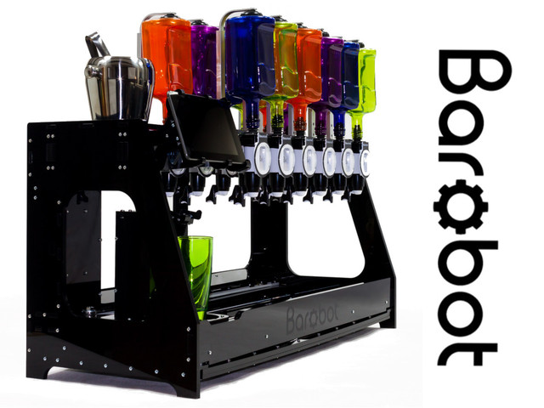
Tyrimo atvejis Nr. 1 Barobot: kai patraukliai inovacijai nepavyksta sukurti rinkos
Šaltinis: elektroda.pl

Slide 9
Tyrimo atvejis Nr. 2 „Ziferblat“ (RU) novatoriškas verslo modelis, išsprendžiantis įsisenėjusias kavinės savininko problemas.
Šaltinis: ziferblat.net

Slide 10
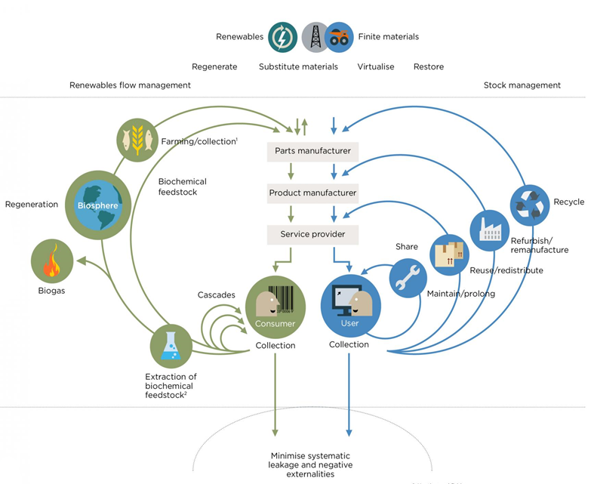
Žiedinė ekonomika – trumpai
Šaltinis: pbl.nl, PBL 2016

Slide 11
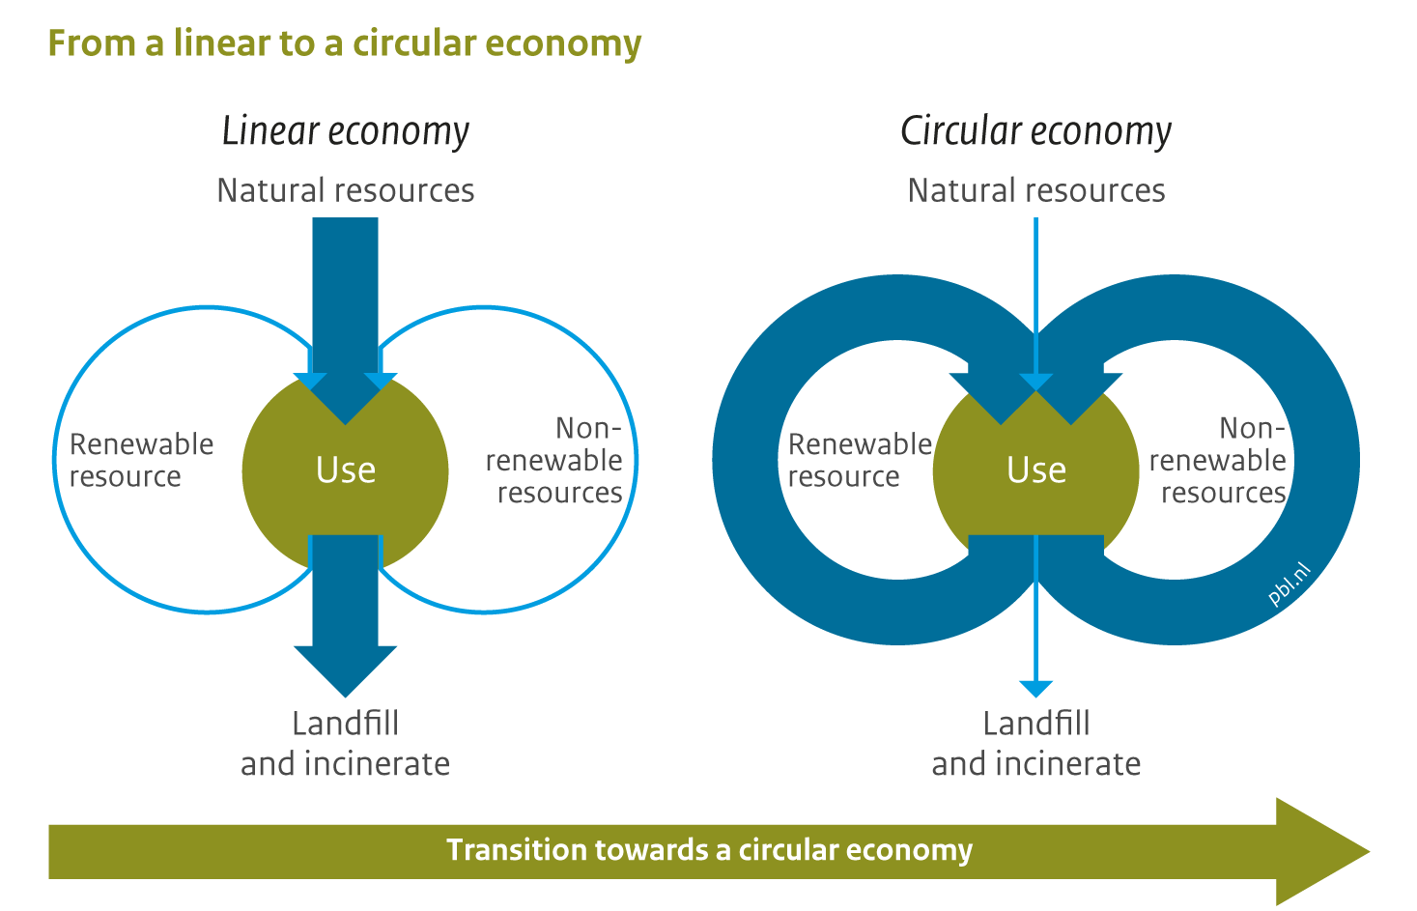
Linijinė ar žiedinė ekonomika?
Šaltinis: pbl.nl, PBL 2016

Slide 12
Kodėl žiedinis požiūris yra tvirta verslo strategija?
Sumažinimas
Perdirbimas
Pakartotinis naudojimas

Slide 13
Pakartotinis naudojimas

Slide 14
Tyrimo atvejis Nr. 3 Paradores (S) ir Albert Dock (D. Britanija) sėkmingas adaptacinio pakartotinio naudojimo atvejis
Šaltinis: https://albertdock.com/history

Slide 15
Tyrimo atvejis Nr. 4 „Historic Hotels of America “ (JAV) – puikus adaptacinio pakartotinio naudojimo atvejo ir rinkodaros pavyzdys
Šaltinis: https://www.historichotels.org/

Slide 16
PERDIRBIMAS

Slide 17
Tyrimo atvejis Nr. 5 „Winnow“ (D. Britanija) – tai IT pagrindu sukurtas sprendimas, palaikantis svetingumo sektoriaus perdirbimo politiką ir atliekų tvarkymą
Šaltinis: https://www.winnowsolutions.com/en/product

Slide 18
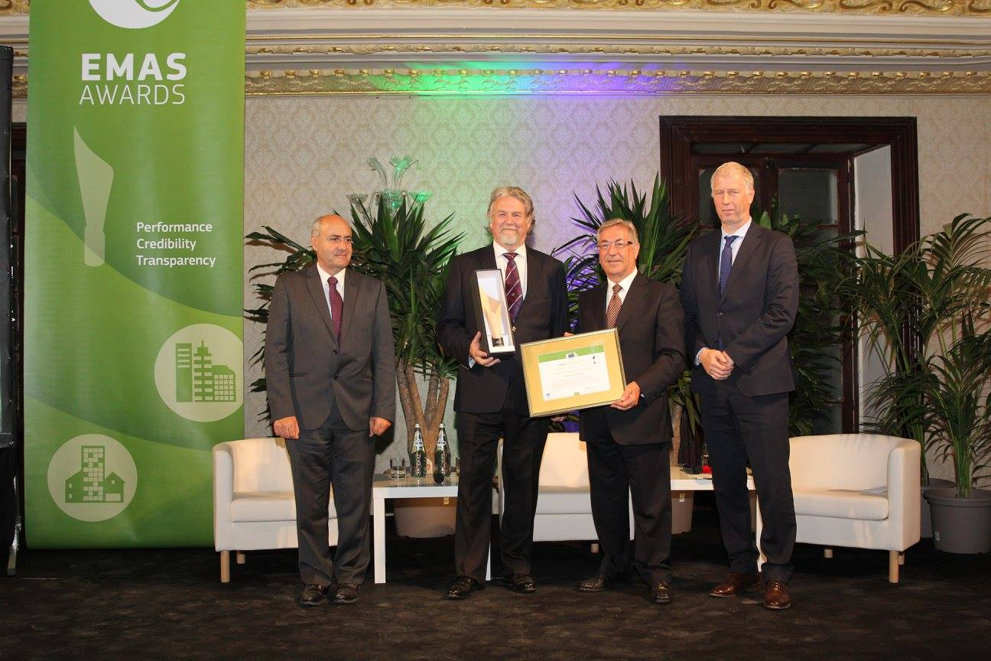
Tyrimo atvejis Nr. 6 „Martin‘s Hotels“ (Belgija) iš EMAS (aplinkosaugos vadybos ir audito sistemos) – naujokas ekologinio valdymo lyderis didelių įmonių segmente
Šaltinis: https://www.facebook.com/pg/EMAS.EUEcolabel/

Slide 19
MAŽINIMAS

Slide 20
Tyrimo atvejis Nr. 7 „FoodValue“ (NL) ir „Stroduco Foodhub“ (D. Britanija): Novatoriškos, trumpos maisto tiekimo grandinės, mažinančios logistikos ir aplinkosaugos išlaidas viešbučiuose ir restoranuose
Šaltinis: foodvalue.nl

Slide 21
Tyrimo atvejis Nr. 8 „Zero Gaspil“ (Prancūzija) – kaip švietimo ir intelektualiųjų patiekalų principai mokyklų valgyklose gali sumažinti maisto atliekas 93 %
Šaltinis: foodvalue.nl

Slide 22
Kaip sukurti žiedinio verslo modelį savo organizacijoje?
nustatykite pagrindinį naudos gavėją
sudarykite jo / jos sunkumų sąrašą
nustatykite sunkumų sąrašo prioritetus
paruoškite žiedinio sprendimo projektą
išsiaiškinkite, kaip jį išmatuoti
išbandykite sprendimą
peržiūra
įgyvendinti
keitimas
arba panaikinti
projektas
Šaltinis: savos pastangos

Slide 23
1 pratimas
Savo klientų pažinimas
Šaltinis: strategzer.com
PATARIMAS!
Tikimasi, kad kai kuriose žiedinio turizmo pramonės naujovėse bus tobulinami organizacijos vidaus procesai. Tad jūs būsite pagrindinis klientas (naudos gavėjas).

Slide 24
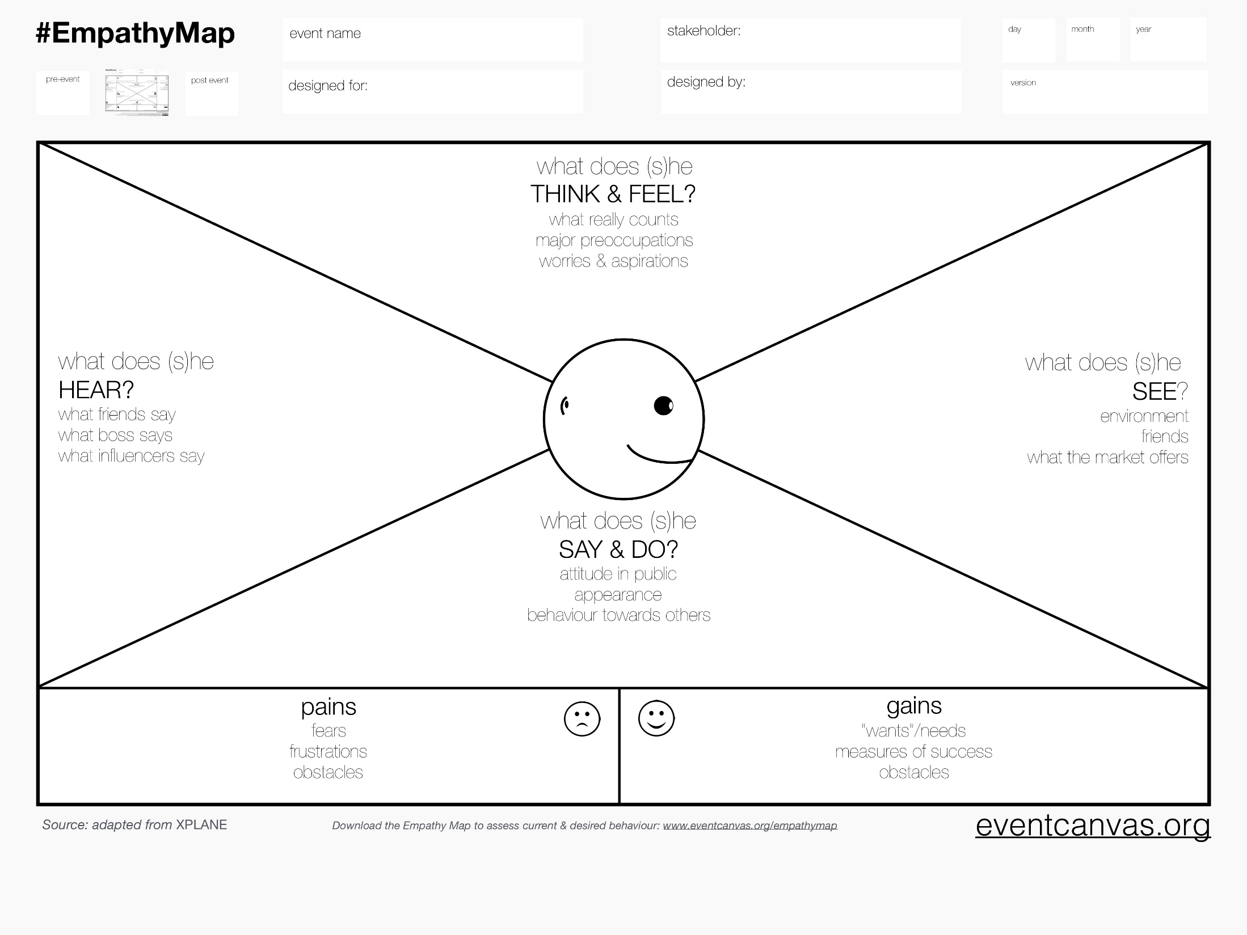
1 pratimas
Savo klientų pažinimas
PATARIMAS!
Tikimasi, kad kai kuriose žiedinio turizmo pramonės naujovėse bus tobulinami organizacijos vidaus procesai. Tad jūs būsite pagrindinis klientas (naudos gavėjas).
Šaltinis: strategzer.com

Slide 25
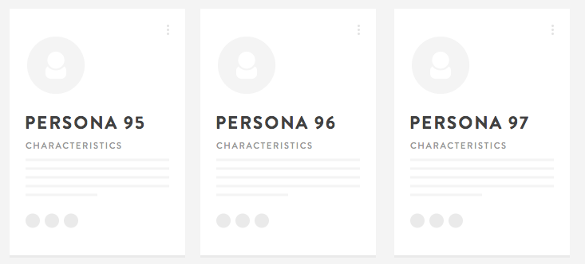
1 pratimas
Savo klientų pažinimas
Šaltinis: strategzer.com
PATARIMAS!
Tikimasi, kad kai kuriose žiedinio turizmo pramonės naujovėse bus tobulinami organizacijos vidaus procesai. Tad jūs būsite pagrindinis klientas (naudos gavėjas).

Slide 26
2 pratimas
Kaip nustatyti sunkumų sąrašo prioritetus?
Pabandykite taikyti šiuos kriterijus:
aktualumas
susierzinimas
galimybė daryti įtaką
galimumas
sąnaudų ir išteklių vartojimas
numatomas verslo rezultatas

Slide 27
3 pratimas
Verslo modelio projektas (remiantis „Lean Canvas“).
Problema didėjantis vaikų nutukimas nedarbo lygis viršija vidutinį gyventojų skaičiaus mažėjimas | Sprendimas pažangi viešųjų pirkimų sistema mokyklų valgykloms | Unikali vertė maži, tvarūs konkursiniai pirkimai, leidžiantys į konkursus patekti smulkiesiems gamintojams, faktiškai prisidedantys prie vietos ekonomikos | Nesąžiningas pranašumas teikti paramą ir gaires vykdant konkurso reikalavimus vietos lygiu | Klientai vietiniai maisto gamintojai studentai bedarbiai
 |  |  | Kanalai atviri susitikimai ir konsultacijos
Išlaidos 1,3 milijono patiekalų mokyklose kaina per metus | Privalumai Vienoje mokykloje išmetamo CO2 kiekis sumažėjo 37,7 tonos per metus 6 GBP socialinės grąžos užimtumo, aplinkos, sveikatos ir socialinės naudos forma kiekvienam išleistam 1 GBP programos pripažinimas visos šalies mastu
Šaltinis: nuosavas kūrinys, paremtas „Lean Canvas“

Slide 28
4 pratimas
Išbandykite savo sprendimą „žiedine “ dvasia, naudodamiesi preotipų formavimo metodais.
Alberto Savoia sukūrė priemonių, metodų ir taktikų rinkinį, skirtą patvirtinti naujo produkto ar paslaugų rinkos pritaikymo idėją.
Pagrindinis tikslas yra išbandyti idėją greitai, pigiai ir naudojant minimalų išteklių kiekį

Slide 29
4 pratimas
Šaltinis: pretotyping.org

Slide 30
Kontaktai:
[……………..]
Apsilankykite www.cirtoinno.eu ir raskite daugiau informacijos apie mokymo išteklius

